Slide 1
中華民國工業氣體協會 鋼瓶安全檢驗站專業人員107年度教育訓練 鋼瓶檢驗實務
撰稿:游仁傑

Slide 2
鋼瓶檢驗實務
重視殘氣危險
鋼瓶刻印__壓力單位異動
識別環__新瓶掛環
鋼瓶之測試壓力
耐壓試驗檢查週期
碳纖維複合氣瓶測試
瓶閥組裝
檢驗統計表 _月申報
產品責任險

Slide 3
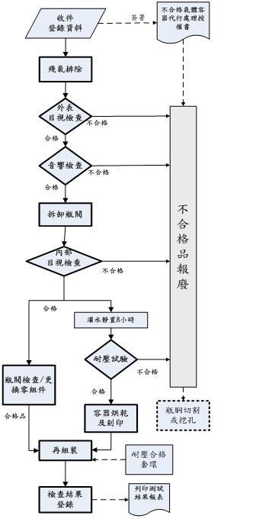
鋼瓶檢驗實務

Slide 4
鋼瓶檢驗實務
重視殘氣危險
氫氣爆炸範圍
最強烈的爆炸範圍

Slide 5
鋼瓶檢驗實務
不要忽視窒息的風險
你能憋氣45秒 ─
並不表示你能吸入惰氣45秒!

Slide 6
鋼瓶檢驗實務
人體內血液循環
氧氣靠紅血球之血紅素結合，由血液運送到達各組織細胞間
大循環(體循環)
心臟左心室壓出，循環體內一週後合氧低之靜脈血送回右心房，右心房之血壓至右心室
小循環(肺循環)
右心室經肺動脈至肺進行氣體交換，在由肺靜脈送回左心房後壓至左心室

Slide 7
鋼瓶檢驗實務
氣體由肺至腦部之循環
缺氧血液
肺囊
腦
帶氧血液
血液由肺流到腦部約10秒鐘

Slide 8
鋼瓶檢驗實務
10秒後缺氧血液將擴及腦部
你可能不知道事情已經發生
你可能無能為力採取任何行動
窒息將很快地、不費力地、無痛苦地發生
暴露於惰氣環境中將會在10~20秒內產生昏迷
接著在2~4分鐘內死亡，除非採取：
將患者移至安全位置
立即施以心肺復甦術(CPR)
迅速送醫治療

Slide 9
鋼瓶檢驗實務
日系鋼瓶刻印之壓力單位變更
自1999年(平成11年)10月1日開始,為與國際計量單位( Internation System of Unit)接軌,所以將壓力之計量單位由kg/cm² 改為MPa .
1 kg/cm² =0.0980665MPa
1MPa ≒ 10.197 kg/cm²

Slide 10
鋼瓶檢驗實務
新瓶掛環
專指由國際上認證合格之鋼瓶製造廠生產，製程及出廠檢驗合格之鋼瓶，出口到台灣供台灣地區使用。為方便管理，經一定程序確認品質及安全性達到勘用之狀態後，得免做耐壓試驗改以文件審查及目視檢查,合格後懸掛本會之合格識別環。
新瓶須距出廠水壓耐壓試驗日期一年以內，超過一年之鋼瓶不適用新瓶掛環之規定。

Slide 11
鋼瓶檢驗實務
新瓶掛環
完全符合下列要求之鋼瓶，方得懸掛本會之合格識別環。
進口時以高壓無縫鋼瓶之名義及所對應之稅則向海關申報進口，並經標準檢驗局抽驗，檢驗合格取得每支鋼瓶合格標籤貼紙張貼於鋼瓶瓶肩。以其它名義申報進口之鋼瓶則不適用於新瓶掛環之規定。
該批鋼瓶出廠時所附耐之壓試驗報告，於掛環前由委託檢驗站提交本會審查確認合格。
委託檢驗站應逐支比對文件並做鋼瓶內外目視檢查，確認無暇疵或其它不合格之情況。

Slide 12
鋼瓶檢驗實務
委託檢驗站如有檢查不實將負業務過失之法律責任。
無法適用於新瓶免耐壓試驗掛環之鋼瓶，應重新做水壓耐壓試驗，合格後掛環。重新做水壓耐壓試驗之測試壓力，應區分出廠水壓試驗日期在一年內或滿一年後;未滿一年者以原測試壓力加上1MPa為此次測試壓力、滿一年者以原測試壓力為此次測試壓力。
新鋼瓶以鋼瓶名義申報進口時，應檢附該批鋼瓶之設計圖、材料試驗報告書、強度計算書及強度試驗報告書、耐壓試驗報告書等、鋼印須符合或等同CNS規定，備妥以上資料向標準檢驗局提出申請。受理後進行抽驗審查文件及對抽驗鋼瓶進行機械試驗，合格後放行並發給標章貼紙。不合格則責由業主辦理退運。

Slide 13
鋼瓶檢驗實務
識別環之申請 (表格)
已 領 |  | 已 使 用 | 庫 存 | 申 領
式樣規格 | 數 量(個) | 數 量(個)
一般(3/4”)
1/2英吋
1.2 英吋
條狀束帶
貼紙

Slide 14
鋼瓶檢驗實務
識別環之顏色 (6色循環使用)
檢驗年度 | 到期顏色 | 新套環顏色
2018 | 藍 | 黃
2019 | 白 | 紫
2020 | 綠 | 紅
2021 | 黃 | 藍
2022 | 紫 | 白
2023 | 紅 | 綠

Slide 15
鋼瓶檢驗實務
鋼瓶之測試壓力
➢ CNS 一般為充填壓力之5/3倍
➢ JIS 一般為充填壓力之5/3倍
➢ DOT(見後表,依 49 CFR 180.209 等規範)

Slide 16
鋼瓶檢驗實務
 | 鋼瓶規格 | 測試壓力 | 特殊限制 | 備註
1 | DOT-3 | 3000 P.S.I. | 無
2 | DOT3A,3AA | 5 /3 倍工作壓力 | 腐蝕性鋼瓶除外
3 | DOT-3AL | 5 /3 倍工作壓力 | 無
4 | DOT-3AX,3AAX | 5 /3 倍工作壓力 | 無
5 | DOT3B,3BN | 2 倍工作壓力 | 無

Slide 17
鋼瓶檢驗實務
 | 鋼瓶規格 | 測試壓力 | 特殊限制 | 備註
6 | DOT-3C | 不需再檢查測試 | 無
7 | DOT-3D | 5 /3 倍工作壓力 | 無
8 | DOT-3E | 不需再檢查測試 | 無
9 | DOT-3HT | 5 /3 倍工作壓力 | 無
10 | DOT-3T | 5 /3 倍工作壓力 | 無

Slide 18
鋼瓶檢驗實務
 | 鋼瓶規格 | 測試壓力 | 特殊限制 | 備註
11 | DOT-4A | 5 /3 倍工作壓力 | 無
12 | DOT-4B, 4BA, 4BW,4B-240ET | 2倍工作壓力 | 腐蝕性鋼瓶除外
13 | DOT-4C | 不需再檢查測試 | 無 | 裝石油氣
14 | DOT-4D, 4DA,4DS | 2倍工作壓力 | 無
15 | DOT-4E | 2倍工作壓力 | 無

Slide 19
鋼瓶檢驗實務
 | 鋼瓶規格 | 測試壓力 | 特殊限制 | 備註
16 | DOT-4L | 不需再檢查測試 | 無
17 | DOT-8,8L 10or 20 | 400 p.s.i. max.600p.s.i. | 無
18 | DOT-8,8L 525 | 500 p.s.i. | 無
19 | DOT-8,8L 526 (充填壓力 >450p.s.i.) | 5 /3 倍工作壓力 | 無
20 | DOT-8,8L 526 (充填壓力 <450p.s.i.) | 5 /3 倍工作壓力 | 腐蝕性鋼瓶除外

Slide 20
鋼瓶檢驗實務
耐壓試驗檢查週期
進口容器，依JIS 或 DOT規格製造，並經KHK或DOT等機構檢查簽證，出廠五年後做再檢查，其他進口容器出廠三年後做再檢查。以後每三年檢查一次。
當發現有使用上疑慮，或變更充填氣體種類且距上次水壓日期一年以上，則可以應測試壓力之壓力再執行容器耐壓試驗。
摘錄 ISO6406 內文: 高壓無縫氣體容器定期檢測的間隔，依照美國國家標準對危險品運輸—型號規定或國內外當局指定危險品的建議，鋼瓶首次裝填後即應在一定時間內送回定期檢測。倘若鋼瓶使用一切正常，沒有遭到濫用或導致鋼瓶不安全的不正常狀況發生，在內容物未使用完畢之前，即使定期檢測期限已過，並沒有硬性規定使用者必須送回鋼瓶。將鋼瓶送回定期檢測是其擁有者或使用者的責任。(Ps:台灣地區由業者比照國外慣例沿用)

Slide 21
鋼瓶檢驗實務
瓶閥組裝
所有的螺紋都必須檢查，以確保螺紋的直徑、形式、長度及錐體都能滿足需求。
若螺紋有出現扭曲、變形或起毛邊的情形時，這些故障必須被矯正才行，如果有過度的螺紋受損或是閥門本體、手輪、或其他零件嚴重的變形，則必須予以更換新品。
閥門的維護必須包括有一般的清潔，並結合彈性零件及毀損或受損的零件、包裝與安全裝置之更換，且在有需要的時候為之。

Slide 22
鋼瓶檢驗實務
碳纖維複合氣瓶測試步驟
依照DOT-CFFC標示之碳纖維複合氣瓶之流體靜力測試(耐壓試驗)的測試時間至少需為1分鐘。
複合氣瓶必須在最小測試壓力的85％以下的壓力先做預備加壓測試。必須在85％的測試壓力下做預備加壓測試直到氣瓶完全膨脹且沒有洩漏為止。然後釋出壓力且在正式測試之前將膨脹設備重新歸零。此預備加壓測試可幫助我們在正式測試時獲得精確之膨脹值，因而可避免在較高壓力下的許多重複測試且使氣瓶不會超過原始之自增壓壓力。

Slide 23
鋼瓶檢驗實務
碳纖維複合氣瓶測試標準
若超過下述之膨脹標準的限度，則氣瓶必須根據 CGA6.2 __14.1報廢：永久膨脹（PE）與總膨脹（TE）的比率超過所用之證書、標準或許可所規定的限度，且這通常是5％。此比率不適用於根據DOT規格再驗證之碳纖維複合氣瓶；或 EE超過據DOT規格再驗證之碳纖維複合氣瓶上標示的REE。當根據加拿大標準再驗證時，REE並不適用。對於具有不同序號之同型氣瓶，其標示的REE可能稍微有不同。

Slide 24
鋼瓶檢驗實務
碳纖維複合氣瓶使用壽命
依據 CGA-C6.2 之規定，除非在證書、許可、或規格內有特別的規定，否則複合氣瓶在原始製造廠的測試日期後15年期滿後不能再使用而需報廢。

Slide 25
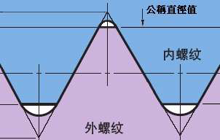
鋼瓶檢驗實務
瓶閥止洩帶
厚型（PTFT-Teflon）
 建議採用本項規格 0.1mm×13mm×15m
 由閥基部頂端3圈處起，順著螺紋方向往閥基
部末端纏繞，一次完成。
 纏繞時每圈需與上層重疊50% (視同繞2圈)。
薄型（ PTFT 屬於一般用途,例如自來水管）
 0.08mm×13mm×10m

Slide 26
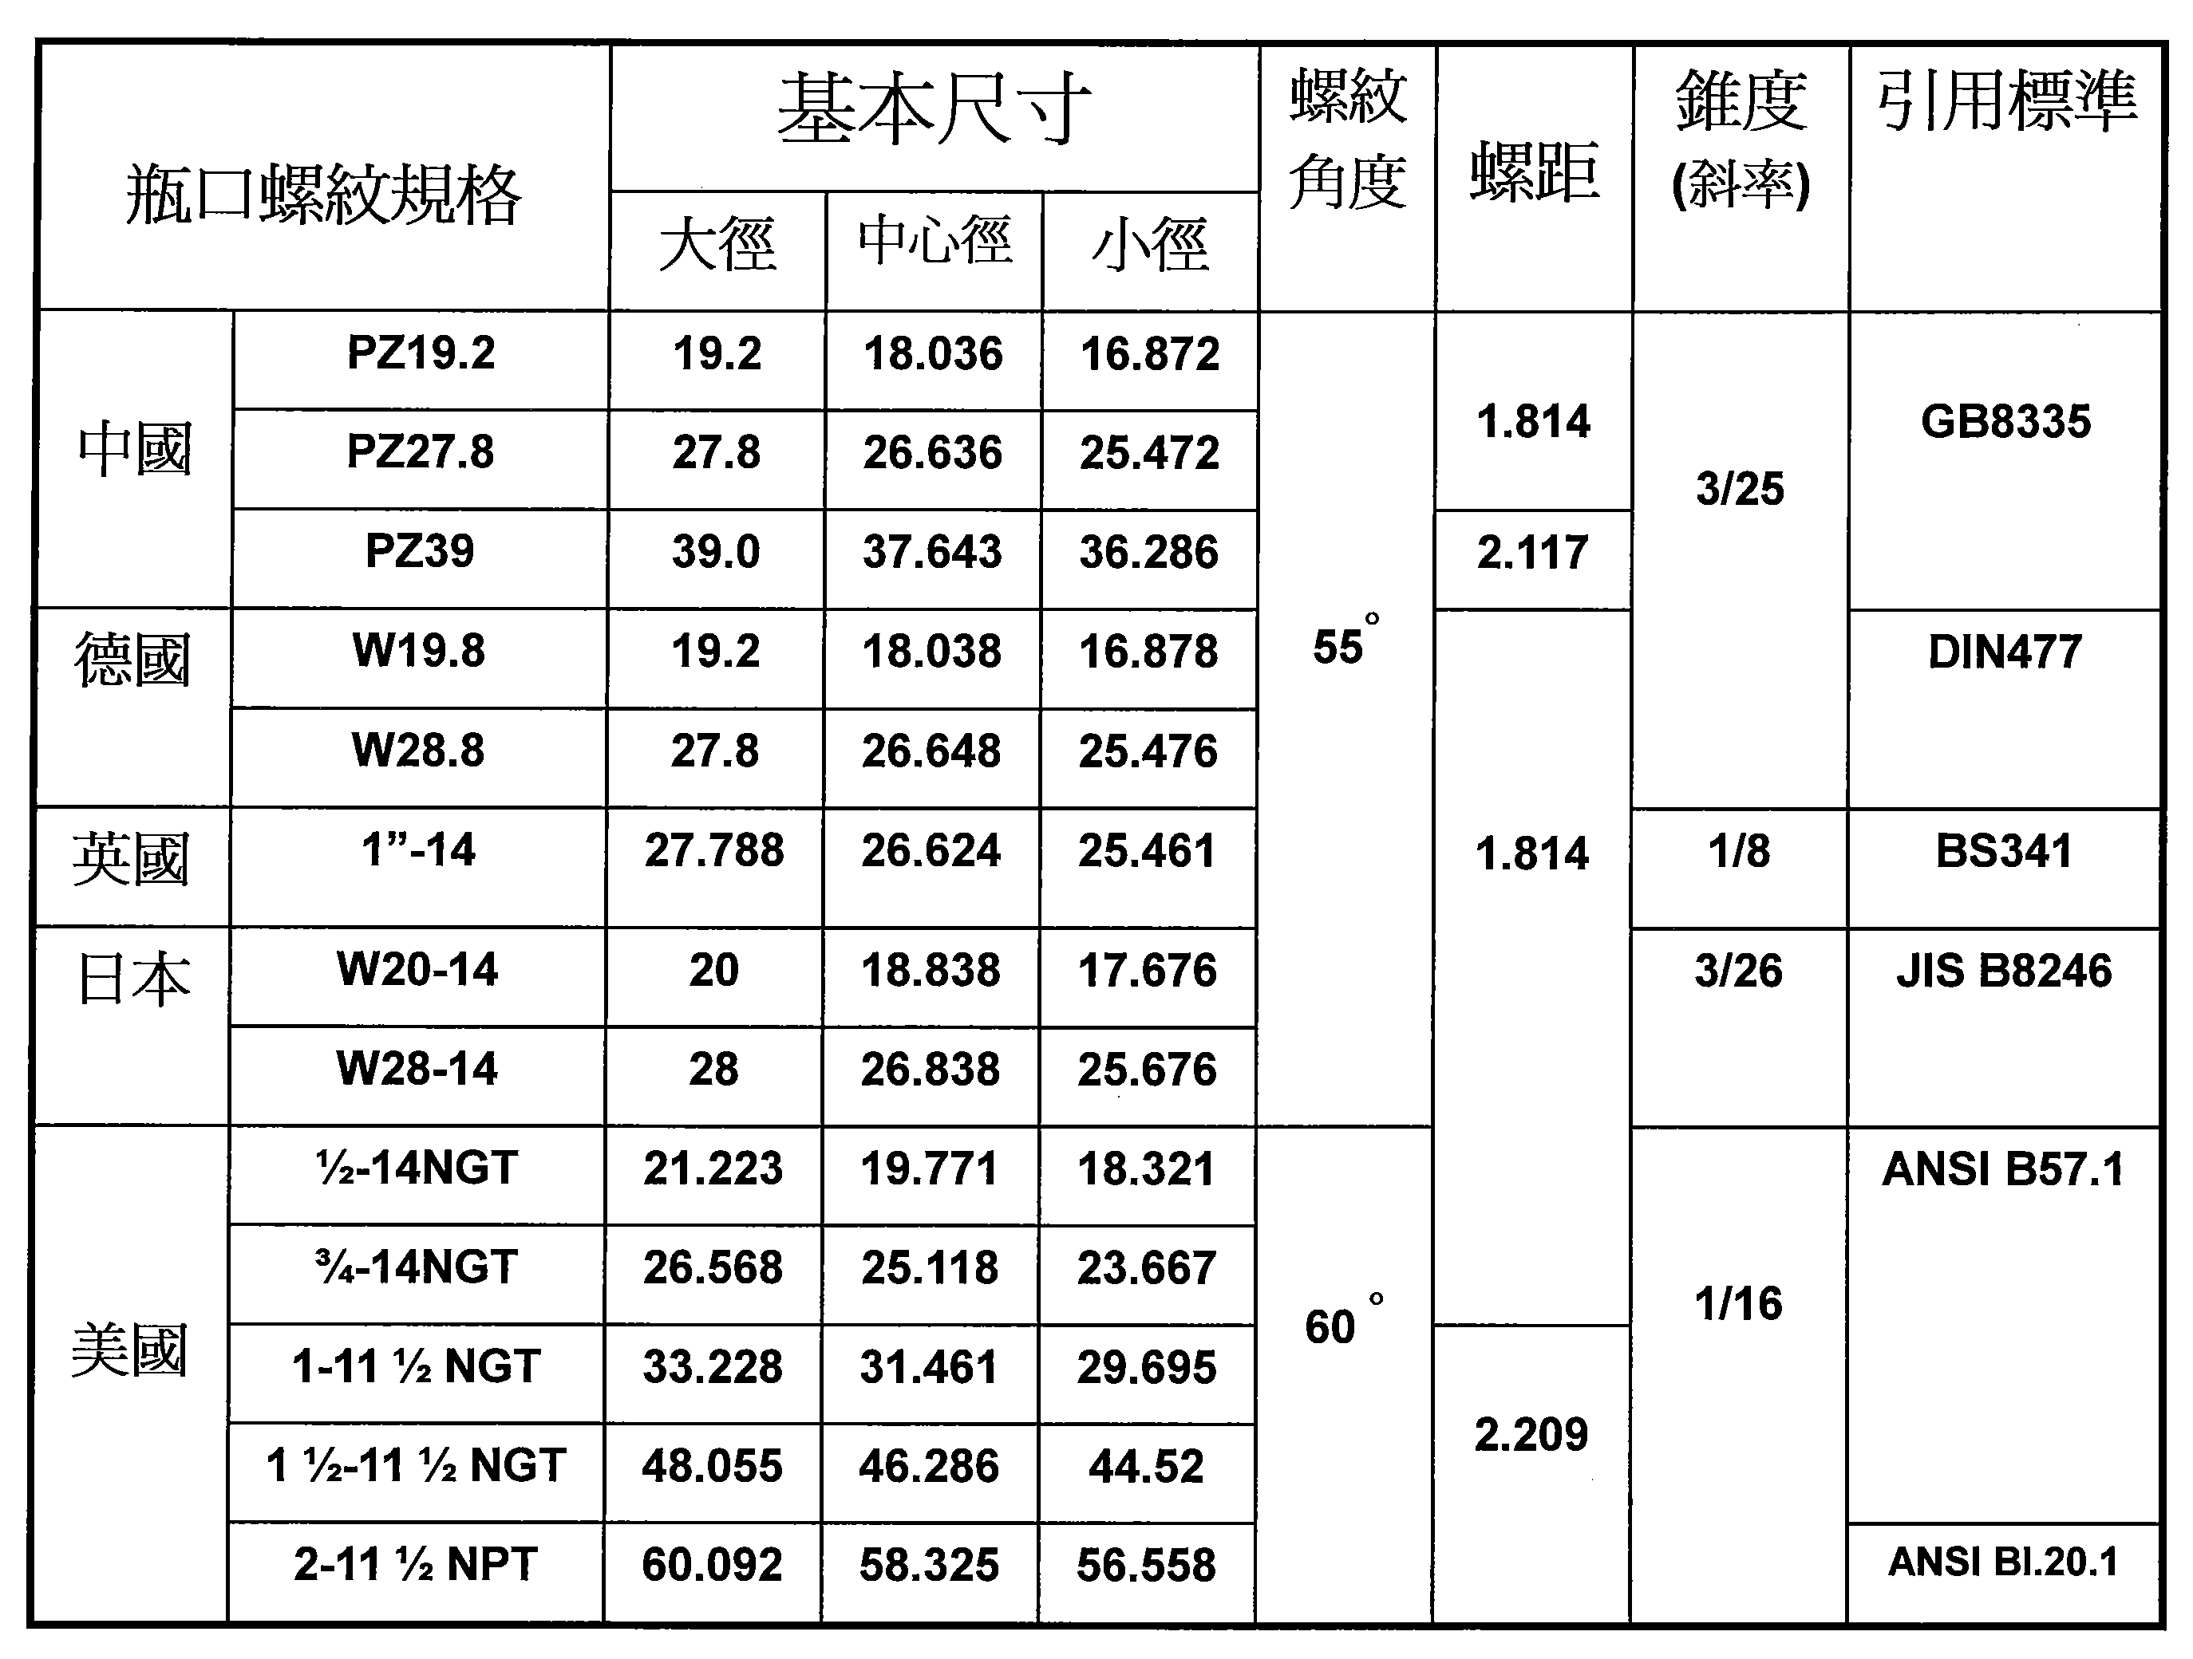
鋼瓶檢驗實務

Slide 27
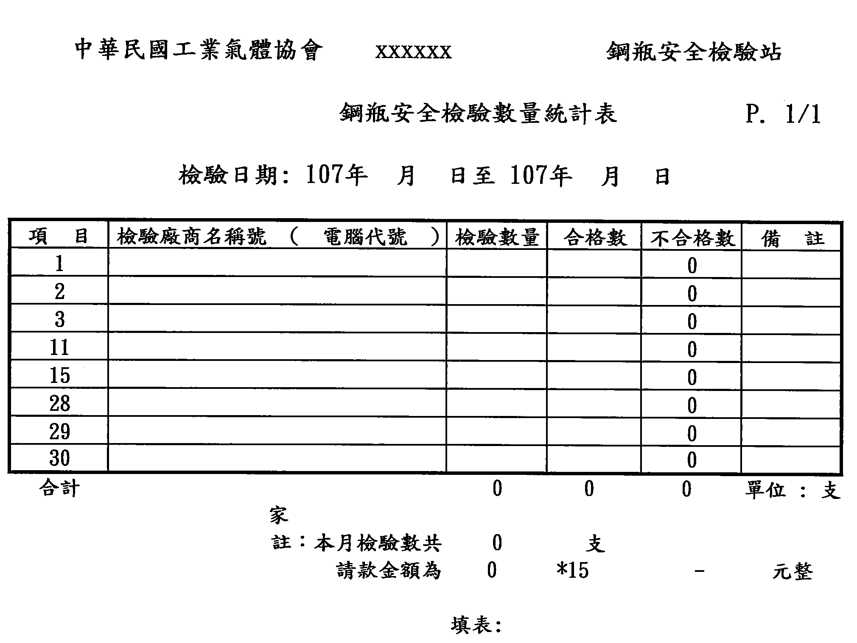
鋼瓶檢驗實務
檢驗統計表 _月申報
要用Excel檔案.xls or .xlsx 不要pdf檔

Slide 28
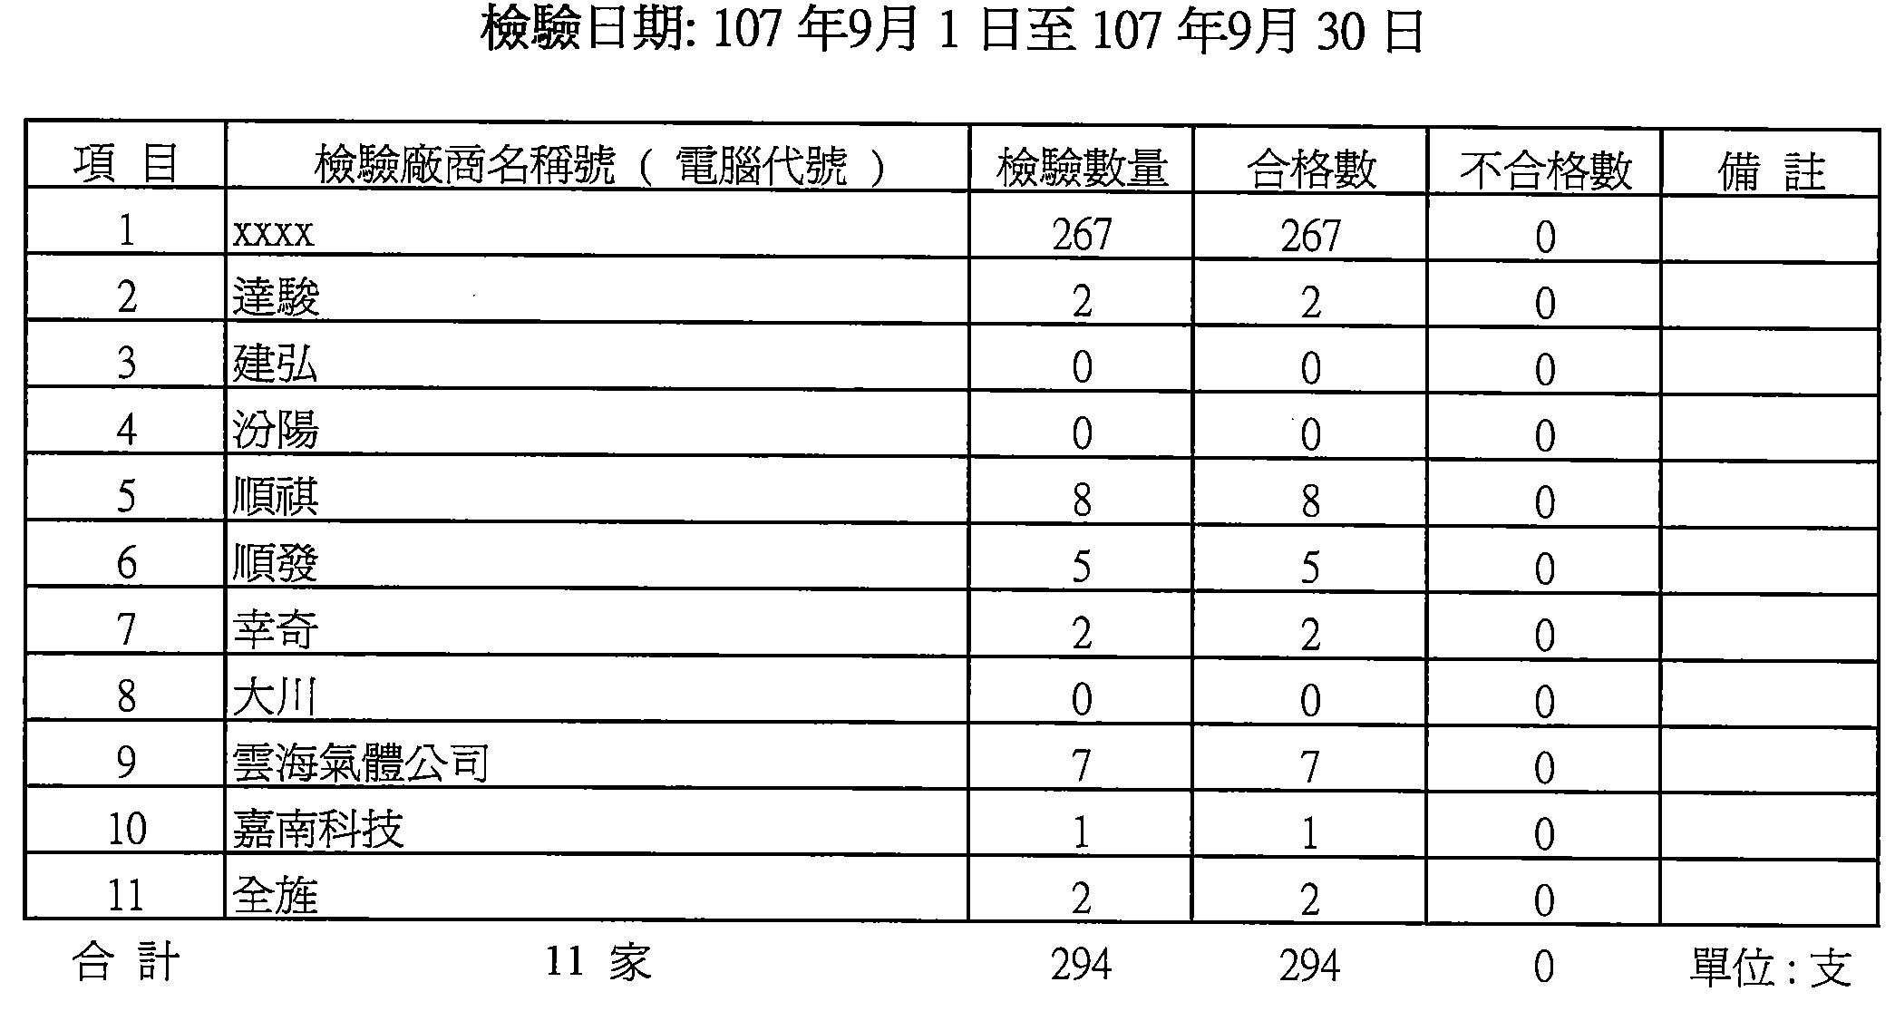
鋼瓶檢驗實務
檢驗統計表 _錯誤表例

Slide 29
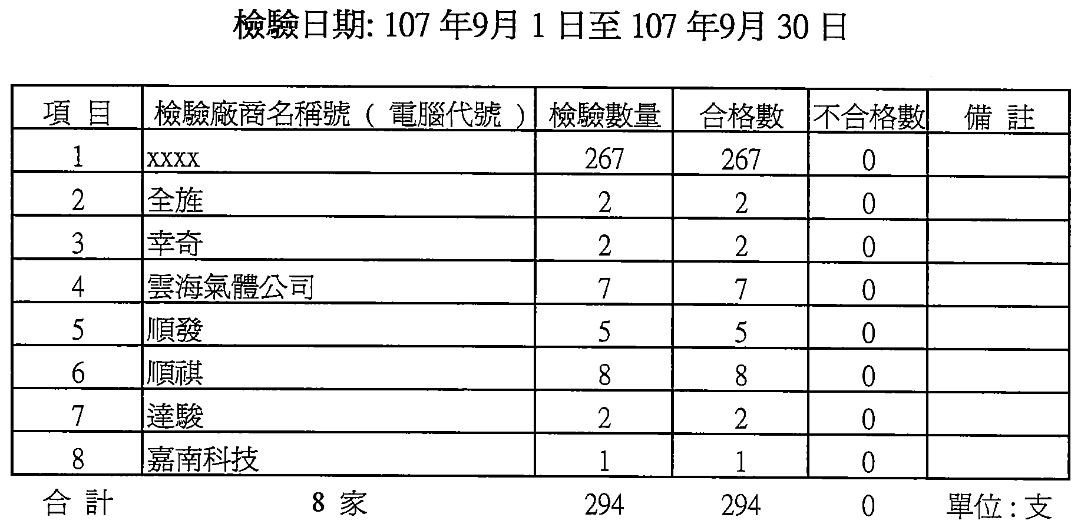
鋼瓶檢驗實務
檢驗統計表 _更正表例

Slide 30
鋼瓶檢驗實務
鋼瓶再檢驗之產品責任險
由本會辦理產品責任險投保。
每月10日前各委託檢驗站應將上月之鋼瓶檢驗報告寄達本會，本會收到報告後該鋼瓶產品責任險效力才生效。
每年11月本會寄發新產品責任險共同保單影本給本會委託鋼瓶檢驗站。
委託檢驗站如有更名或地址異動等，應主動通知本會向產險公司申請異動，以維護保險權益。

Slide 31
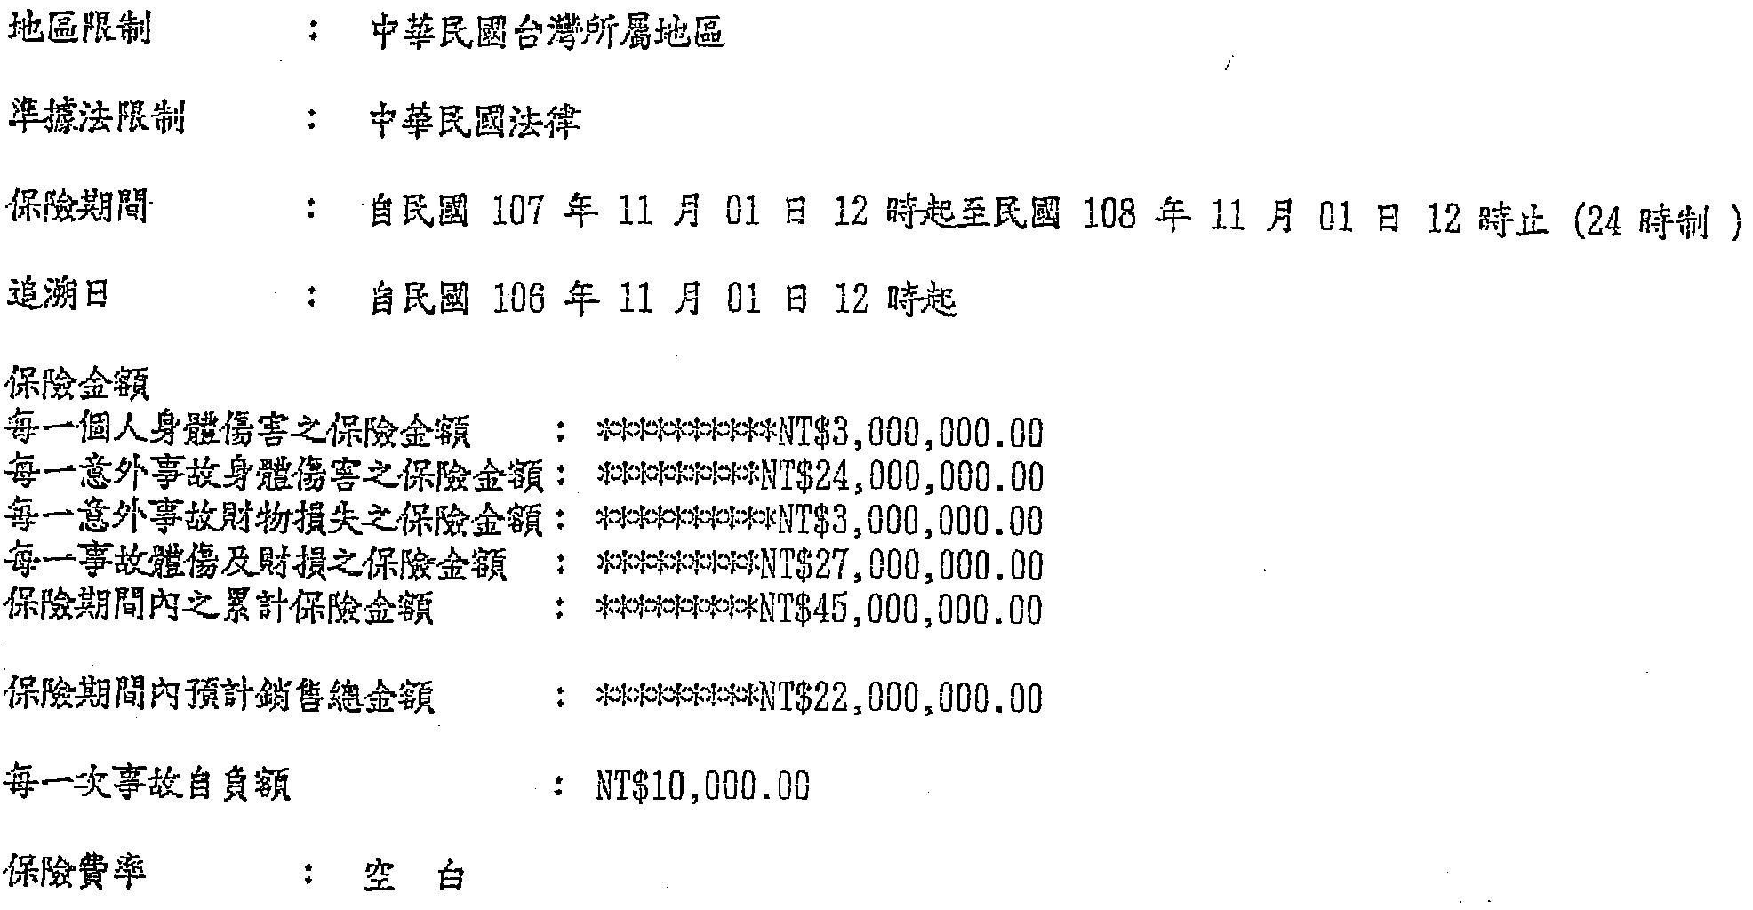
鋼瓶檢驗實務

Slide 32
鋼瓶檢驗實務
新進檢驗員訓練
本會委託檢驗站新進鋼瓶安全檢驗員基礎教育訓練，本年度第二梯次將於 107 年 10 月 25 日完訓結業。如再有新進人員需接受訓練者，請各委託檢驗站主動與本會連繫登記，以便安排時間開課。

Slide 33
鋼瓶檢驗實務
測試報告紙本應於每月第一週郵寄本會
本會地址:
104台北市中山區中山北路三段27號12樓之4
e-mail: igaroc@ms61.hinet.net

Slide 34
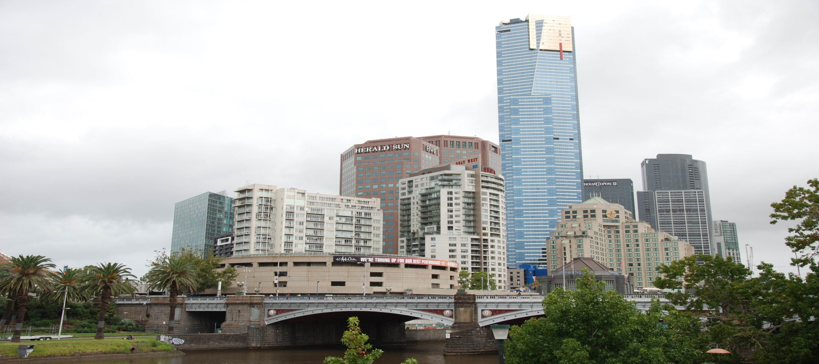
鋼瓶檢驗實務
The end

